Slide 1
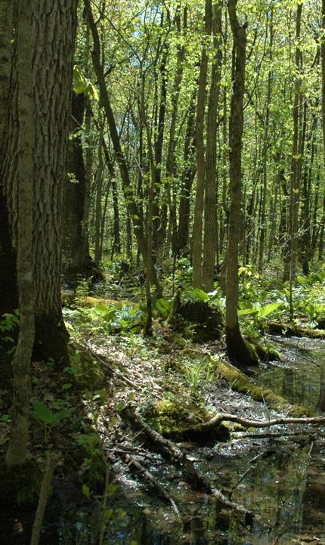
Ensemble, développons le Québec de façon responsable
Implantation du nouveau régime
d’autorisation environnemental
Colloque milieux humides 2018 - OIFQ
Nouvelles exigences touchant les milieux humides et hydriques
Hôtel Travelodge de Sainte-Foy
Jeudi 1e mars 2018
Martin Joly

Slide 2
Plan de la présentation
Volet modernisation du régime d’autorisation environnementale
  Vision de la modernisation
  Orientations
  Principales modifications et règlements en consultation
Volet aménagement du territoire et conservation
  Vision pour la conservation des milieux humides et hydriques
  Objectifs
  Modifications apportées à 4 autres lois
Étapes à venir

Slide 3
Vision de la modernisation
Un régime d’autorisation environnementale moderne, clair et optimisé
Une culture de service reposant sur des valeurs de transparence,
de rigueur et d’équité
Il s’agit donc d’une modernisation sur 3 fronts :
  Modification de la LQE
  Modification des règlements rendant la LQE applicable (pré-publiés le 14 février)
  Prestation de services (modification des façons de faire)

Slide 4
Volet modernisation du régime d’autorisation environnementale

Slide 5
1. Accentuer la modulation du régime en fonction du risque environnemental
Niveau de risque | Mécanisme | Responsabilité
Élevé | Procédure d’évaluation et d’examen des impacts sur l’environnement – (PÉEIE) BAPE – Décrets gouvernemental | Gouvernement
Modéré | Autorisation ministérielle | Ministre
Faible | Déclaration de conformité | Initiateur de projet
Négligeable | Exemption | Initiateur de projet (respect de conditions)

Slide 6
1. Accentuer la modulation du régime en fonction du risque environnemental
Pouvoir d’assujettir un projet à la PÉEIE (art. 31.1.1) – Activités à risque élevé
  Enjeux environnementaux majeurs et préoccupations du public
  Nouvelle technologie ou nouveau type d’activité
  Enjeux en matière de changements climatiques
Recommandations du ministre au gouvernement

Slide 7
2. Simplifier les autorisations et accroître la prévisibilité des processus
Un seul type d’autorisation ministérielle (art. 22) – Activités à risque modéré
  Intègre et remplace les différents types d’autorisation existants :
  CA, autorisation, permis, permission, AA
  Tronc commun s’appliquant à tous les types d’activités + Exigences spécifiques (RAMDCME)
Dispositions spécifiques pour tenir compte de la nature ou des impacts de certains types d’activités
  Établissements industriels désignés par règlement
  Prélèvements d’eau - Installations de gestion et de traitement des eaux
  Gestion des matières résiduelles - Gestion des matières dangereuses
  Milieux humides et hydriques...

Slide 8
2. Simplifier les autorisations et accroître la prévisibilité des processus
Clarification des éléments pris en considération
dans le cadre de l’analyse d’une demande (art. 24)
Encadrement du pouvoir de prescrire des conditions (art. 25)
Clarification des motifs de refus (art. 31.0.3)
Abrogation de l’obligation de joindre le certificat attestant la conformité à la réglementation municipale (art. 260 LMLQE)
  Obligation du requérant de transmettre une copie de sa demande à la municipalité

Slide 9
2. Simplifier les autorisations et accroître la prévisibilité des processus
Nouveau mécanisme de déclaration de conformité - Activités à risque faible
  Exemption de l’obligation d’obtenir une autorisation ministérielle (art. 31.0.6 et ss.)
  Activités listées dans un règlement avec seuils et conditions
  Début de l’activité 30 jours après le dépôt de la déclaration
  Aucun document délivré par le Ministère
Trois activités déjà admissibles
  Réhabilitation de terrains contaminés (art. 268 LMLQE)
  Prolongement d’aqueducs et d’égouts (art. 269 LMLQE)
  Établissement et relocalisation d’UBB mobile (art. 270 LMLQE)

Slide 10
2. Simplifier les autorisations et accroître la prévisibilité des processus
Exemption de certaines activités à risque négligeable
à l’obligation d’obtenir une autorisation ministérielle (art. 31.0.11)
  Activités listées dans un règlement avec seuils et conditions
  Déclaration d’activité dans certains cas

Slide 11
3. Revoir les responsabilités du Ministère et des initiateurs de projet
Recevabilité des demandes d’autorisation ministérielle, selon les renseignements et les documents déterminés par règlement (art. 23)
Éléments pris en considération lors de l’analyse d’une demande (art. 24)
Encadrement du pouvoir de prescrire
des conditions, restrictions et interdictions (art. 25 et 26)
Pouvoir de refus (art. 31.0.3)

Slide 12
Procédures d’encadrement – aut. ministérielle
Procédure d’autorisation actuelle
Demande d’informations supplémentaires
Pouvoir d’exiger des modifications
Réception des éléments demandés
Pouvoir d’exiger des modifications
Demande des documents manquants (s’il y a lieu)
Réception des documents manquants
Réception d’une demande
Vérification de la recevabilité
Accusé réception
Analyse de la conformité du projet
Décision
Recevable
Non recevable
Fin du processus
Demande d’information
Pouvoir d’imposer des conditions
Réception des éléments demandés
Pouvoir d’imposer des conditions
Procédure d’autorisation future

Slide 13
Objectif du RAMDCME
Identifier le contenu d’une demande pour qu’elle soit recevable
  Partie II – Autorisation ministérielle – 45% du règlement vise la prévisibilité
Lister les activités assujetties à une autorisation en vertu du 1er alinéa de l’article 22, sans se questionner sur la susceptibilité (2e alinéa de cet article) – Annexe I
Lister les activités admissibles à une déclaration de conformité – Annexe II
Lister les activités exemptées – Annexe III
Lister les activités, équipements, procédés visés par le test climat – Annexe IV

Slide 14
Formulaire de demande d’autorisation
Conçu en sections
  Tronc commun du RAMDCME
  Modules spécifiques selon les thèmes du RAMDCME
  Section dédiée aux secrets industriels ou commerciaux confidentiels
Reflet du RAMDCME
  Aucun besoin de se référer au règlement
  Formulaires couvrent les exigences

Slide 15
La LCMHH complète le nouveau régime d’autorisation environnementale
La nouvelle section V.1 de la LQE établit les règles concernant les projets qui portent atteinte aux milieux humides et hydriques (MHH)
Favorise une gestion intégrée des MHH
Place le principe d’aucune perte nette au cœur de la Loi, et renforce la séquence d’atténuation (Éviter-Minimiser-Compenser)
Contribue à équilibrer les pertes et les gains écologiques en superficies, en fonctions écologiques et en biodiversité dans les MHH sur un territoire
Favorise la conception de projets évitant ou réduisant les impacts sur les MHH

Slide 16
La LCMHH ajoute une définition claire des MHH
« […] fait référence à des lieux d’origine naturelle ou anthropique qui se distinguent par la présence d’eau de façon permanente ou temporaire, laquelle peut être diffuse, occuper un lit ou encore saturer le sol et dont l’état est stagnant ou en mouvement. Lorsque l’eau est en mouvement, elle peut s’écouler avec un débit régulier ou intermittent.
Un milieu humide est également caractérisé par des sols hydromorphes ou une végétation dominée par des espèces hygrophiles. »

Slide 17
Définition des MHH (suite)
« […] Sont notamment des milieux humides et hydriques :
1° Un lac, un cours d’eau, y compris l’estuaire et le golfe
du Saint-Laurent et les mers qui entourent le Québec;
2° Les rives, le littoral et les plaines inondables des milieux visés
au paragraphe 1°, tels que définis par règlement du gouvernement;
3° Un étang, un marais, un marécage et une tourbière.
Les fossés de voies publiques ou privées, les fossés mitoyens et les fossés de drainage, tels que définis aux paragraphes 2° à 4° du premier alinéa de l’article 103 de la Loi sur les compétences municipales (chapitre C-47.1),
ne constituent pas des milieux humides ou hydriques. »

Slide 18
La LCMHH balise l’approche
« éviter – minimiser – compenser »
La Loi s’inspire de cette approche d’atténuation pour
atteindre l’objectif d’aucune perte nette.
  Éviter (art. 46.0.4, 1er alinéa, paragraphe 1)
  Minimiser dans le sens de « réduire » (art. 46.0.4, 1er alinéa, paragraphe 2)
  Si le projet ou l’activité ne peut éviter d’affecter un MHH, l’initiateur devra compenser les pertes résiduelles inévitables de MHH, selon le principe du pollueur-payeur, en versant une contribution financière (art. 46.0.5)

Slide 19
La LCMHH vient préciser les exigences pour les activités à risque modéré dans les MHH
Recevabilité des demandes (art. 46.0.3)
  Étude de caractérisation signée, description des impacts…
Éléments que le ministre doit considérer (art. 46.0.4)
  Caractéristiques, fonctions écologiques, possibilité d’éviter, capacité à se rétablir…
Autorisation subordonnée au paiement d’une contribution financière (art. 46.0.5)
Motifs de refus (art. 46.0.6)
  Démonstration de l’évitement, mesures d’atténuation, importance de l’atteinte…

Slide 20
Le gouvernement peut définir par règlement :
Les activités soustraites à la compensation
Les éléments, barèmes et méthodes pour le calcul de la contribution financière
Le montant et les modalités de paiement de la compensation
[…]
Les cas où la contribution financière peut être remplacée par des travaux de restauration ou de création de MHH
Les situations admissibles au remboursement de la compensation

Slide 21
Prévoit une compensation financière
Autorisation subordonnée au paiement d’une contribution financière, pour compenser l’atteinte aux milieux visés par les activités suivantes :
  1° des travaux de drainage et de canalisation;
  2° des travaux de remblai et de déblai;
  3° des travaux d’aménagement du sol, notamment ceux nécessitant du décapage, de l’excavation, du terrassement ou la destruction du couvert végétal;
  4° toute autre activité visée par règlement du gouvernement.
Possibilité de remplacer, en tout ou en partie, le paiement de cette contribution par l’exécution de travaux visant la restauration ou la création.

Slide 22
Période transitoire –
Calcul de la contribution financière
MC = ((20 $/m² * R) + vt) * S
  MC = Montant
  R = Multiplicateur selon la rareté (3 zones)
  S = Superficie en m² de la portion de MHH affectée par l’activité réalisée
  vt = Valeur du terrain au m² selon :
    l’évaluation municipale
    le prix de substitution au m² prévu à l’article 5 de l’annexe I du Règlement sur la vente, la location et l’octroi de droits immobiliers sur les terres du domaines de l’État

Slide 23
Modulation régionale

Slide 24
Volet aménagement du territoire et conservation

Slide 25
Vision
Intégrer les changements climatiques afin d’en atténuer les impacts
Placer le principe d’aucune perte nette au cœur de la Loi
  « Éviter – minimiser – compenser »
Réaffirmer le partenariat privilégié du gouvernement
avec le monde municipal
Permettre la conservation, la restauration ou la création
de nouveaux milieux pour contrebalancer les pertes inévitables

Slide 26
Modification de 4 autres lois par la LCMHH
Loi affirmant le caractère collectif des ressources en eau favorisant une meilleure gouvernance de l’eau et des milieux associés (Loi sur l’eau)
La Loi sur la conservation du patrimoine naturel (LCPN)
La Loi sur le MDDEP
La Loi sur l’aménagement et l’urbanisme (LAU)

Slide 27
Loi sur l’eau
Introduction du principe d’aucune perte nette en considérant
les fonctions écologiques assurées par les MHH
  Filtre contre la pollution, rempart contre l’érosion et rétention des sédiments
  Régulation du niveau d’eau
  Conservation de la diversité biologique
  Écran solaire et brise-vent naturel
  Séquestration du carbone et atténuation
  des impacts des changements climatiques
  Qualité du paysage et conservation du caractère naturel d’un milieu

Slide 28
Loi sur l’eau (suite)
Ajuste certains aspects de la gouvernance de l’eau
Distingue deux niveaux de planification:
  unités hydrographiques, pour assurer la conservation de la ressource en eau
  et des milieux qui y sont associés (élaboration des PDE par le OBV)
  régionale spécifique aux MHH, afin de mieux planifier les actions et les interventions,
  dont celles relatives à la conservation (élaboration des plans par les MRC)
Prévoit la consultation par les MRC des instances concernées par une planification régionale à l’échelle du bassin versant: OBV, TCR, CRE et toute MRC partageant le même bassin versant

Slide 29
Loi sur l’eau (suite)
Élaboration et mise en œuvre d’un plan régional des MHH par les MRC
  Identifier les MHH sur le territoire concerné
  Décrire les problématiques susceptibles de les affecter
  Reconnaître les MHH :
    d’intérêt pour la conservation
    pouvant potentiellement être restaurés pour en améliorer l’état et les fonctions
    devant faire l’objet d’un encadrement pour favoriser leur utilisation durable
  Présenter une liste d’interventions à réaliser
  Prévoir des mesures de suivi et d’évaluation

Slide 30
Loi sur l’eau (suite)
Programme(s) de restauration et de création de MHH favorisant
l’atteinte de l’objectif d’aucune perte nette
  Financement assuré par le Fonds de protection de l’environnement et du domaine hydrique de l’État, alimenté par les contributions financières versées par les promoteurs
  Possibilité pour le ministre d’en déléguer la gestion dans le cadre d’une entente
Reddition de comptes du ministre sur l’objectif d’aucune perte nette de MHH et sur les enjeux liés aux changements climatiques
  Production d’un bilan ministériel décennal, déposé à l’Assemblée nationale

Slide 31
Loi sur la conservation du patrimoine naturel
Soutient la conservation des MHH et l’atteinte
de l’objectif d’aucune perte nette
Complète l’article 13 afin de désigner des MHH d’intérêt dans lesquels aucune activité ne devrait porter atteinte à leur intégrité
Établit un régime d’autorisation d’activités restreint pour les MHH désignés
Prévoit un registre de suivi des désignations et des compensations

Slide 32
Loi sur L’aménagement et l’urbanisme
Ajoute à l’article 1 une référence à la définition de MHH de la LQE
Modifie en concordance les articles 5, 53.13, 113, 115, ainsi que l’intitulé du chapitre VIII afin de référer aux « milieux humides et hydriques » et à
« la protection de l’environnement »
Capacités règlementaires ne se limitent plus aux rives, littoral et plaine inondable
Ces dispositions amendées sont en vigueur depuis le 16 juin 2017

Slide 33
Et la foresterie là-dedans?

Slide 34
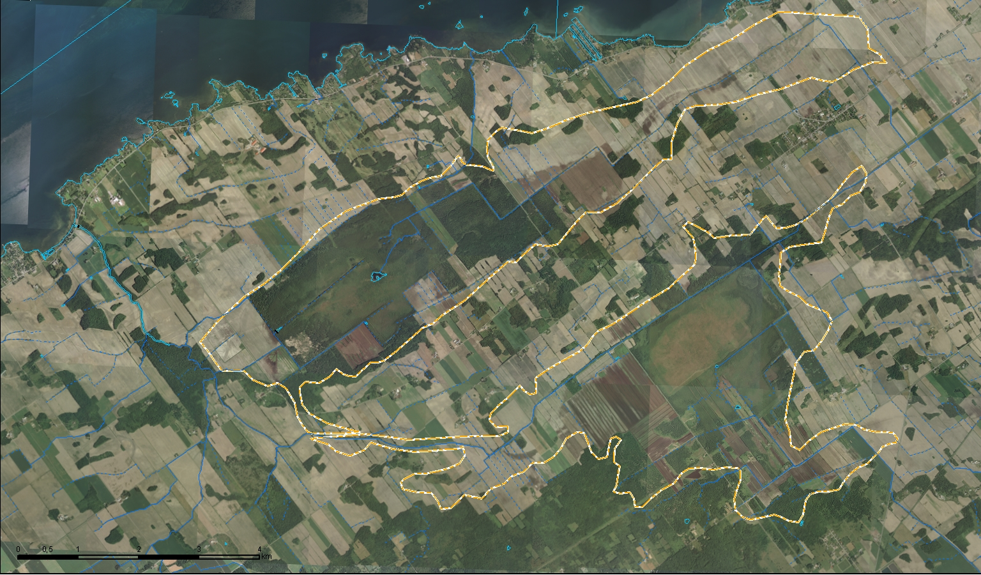
La dégradation du Tea field 1934-2008, Haut-Saint-Laurent
Bouchard et Jean, 2001
Notes:
Un exemple emblématique pour le Québec…
En 1934, on évalue que le vaste complexe de tourbière-marécages du Tea-Field, devait avoir une superficie d’un peu plus de 4000ha.
Cela correspond à la limite en jaune.
1619 ha sont alors déjà en culture ou en pacages permanents.
En 2008, selon les orthophotos disponibles, on observe qu’il ne reste que xxxha de ce complexe.
Ce constat est complexe et le débat n’est pas toujours bien éclairé. Il était sans doute incontournable qu’il se pratique des activités dans cette tourbière. Mais l’utilisation d’un principe de préservation de la biodiversité nous aurait peut-être « collectivement », incité à aménager le développement autrement.

Slide 35
Principaux enjeux à résoudre
Éviter la conversion des peuplements forestiers humides
sans autorisation
Reconnaître le faible niveau de risque de plusieurs activités forestières, réalisées selon de bonnes pratiques
Corriger les incohérences de l’encadrement actuel
  Tenure des terres: RADF vs règlement d’application de la LQE en terre privée
  Réglementation municipale = importante variabilité territoriale
  Incohérence d’application par types de milieux
  marécage arborescent vs tourbière boisée

Slide 36
Hypothèses de travail
Miser sur l’aménagement écosystémique
Prévoir des modalités d’exclusions faciles à appliquer (risque négligeable)
  coupes « domestiques », coupes partielles, coupes totales sup. < 4 ha
  entretien et réparation de la voirie forestière
  objectif de maintien de l’hydrologie des sols (sans orniérage)
Favoriser l’utilisation de saines pratiques forestières
Assurer la planification des travaux forestiers (risque faible)
  associer la prescription sylvicole à la déclaration de conformité
Notes:
«aménagement écosystémique» : un aménagement qui consiste à assurer le maintien de la biodiversité et la viabilité des écosystèmes en diminuant les écarts entre la forêt aménagée et la forêt naturelle;

Slide 37
Propositions d’exemptions pour la foresterie
23° lorsqu’ils sont prévus dans une forêt autre qu’une forêt du domaine de l’État, les travaux suivants destinés à des fins d’aménagement forestier :
  a) l’épandage de résidus de coupe réalisé dans la rive ou la plaine inondable d’un lac ou d’un cours d’eau , dans un marécage arborescent ou dans une tourbière boisée;
  b) les travaux de reconstruction ou d’élargissement d’un chemin forestier existant dans la rive d’un lac ou d’un cours d’eau ou les travaux de construction, de reconstruction ou d’élargissement d’un chemin forestier dans une plaine inondable, sauf s’ils sont également réalisés dans le littoral d’un lac ou d’un cours d’eau ou dans un étang, un marais, un marécage ou une tourbière;
  c) l’aménagement d’un chemin d’hiver au sens du Règlement sur l’aménagement des forêts du domaine de l’État dans un marécage arborescent ou une tourbière boisée, lorsque le sol est gelé sur une profondeur de plus de 35 cm;
  d) les travaux d’entretien, de réparation ou de fermeture d’un chemin forestier;

Slide 38
Propositions d’exemption pour la foresterie
  e) les travaux de reboisement dans un marécage arborescent ou une tourbière boisée lorsqu’ils sont réalisés sur une superficie de moins de 4 ha ainsi que les travaux de reboisement réalisés dans la rive ou la plaine inondable d’un lac ou d’un cours d’eau;
  f) la coupe réalisée dans la plaine inondable d’un lac ou d’un cours d’eau sauf si elle est également réalisée dans un étang, un marais, un marécage ou une tourbière;
  g) la coupe partielle réalisée dans la rive d’un lac ou d’un cours d’eau, sauf si elle est réalisée dans un étang, un marais, un marécage arbustif ou une tourbière ouverte, ainsi qu’une telle coupe réalisée dans un marécage arborescent ou une tourbière boisée, aux conditions suivantes :
    i. la coupe est effectuée sur au plus 50 % des tiges de 10 cm et plus de diamètre;
    ii. un couvert forestier d’au moins 50 % est préservé, incluant les sentiers d’abattage et de débardage;
    iii. les arbres qui restent en place sont répartis uniformément;
  h) la coupe totale sur une superficie de moins de 4 ha réalisée dans un marécage arborescent ou une tourbière boisée, sauf si elle est réalisée dans une lisière boisée de 20 m en bordure d’une tourbière ouverte, d’un marais ou d’un marécage arbustif riverain conformément aux conditions prévues au RADF;
Notes:
145. Un minimum de 30 % de la superficie forestière
productive en peuplements forestiers résiduels de 7 m ou
plus de hauteur doit être maintenu en tout temps dans une
agglomération de coupes où la récolte d’arbres est réalisée.
Cette superficie doit être bien répartie dans l’agglomération
de coupes.
153. Toute coupe sans la protection de la régénération
et des sols est interdite.
Lors des opérations de récolte, des mesures limitant les
blessures à la régénération forestière en place et aux tiges
ne faisant pas l’objet de la récolte doivent être prises afi n
de leur assurer une protection adéquate.
Le présent article ne s’applique pas lorsque la prescription
sylvicole prévoit des modalités d’intervention particulières
et adaptées au secteur de coupe, en vue d’assurer
la régénération de la forêt.

Slide 39
Conditions générales
31. Les interventions qui, en vertu des articles 27 à 30 de la présente annexe, sont exemptées de l’application du paragraphe 4 du premier alinéa de l’article 22 de la Loi, doivent être réalisées conformément à certaines des conditions suivantes :
  1° sans remblai ni déblai, sauf pour […];
  2° sans utiliser de pesticides, sauf pour […];
  3° sans machinerie lourde, sauf pour […];
  4° sans dynamitage...
  5° sans l’aménagement d’un chemin d’accès, sauf pour […];
  6° sans orniérage du sol, sauf pour […];
  7° sans nuire au libre écoulement des eaux;
  8° sans nuire à la circulation du poisson, sauf pour […]
  9° en utilisant des matériaux naturels [...]

Slide 40
Hypothèses de travail – Déclaration de conformité
Lier les travaux forestiers à une planification professionnelle
  prescription sylvicole
  regrouper les travaux sous une seule déclaration
  attestation que les conditions sont respectées
Dépôt minimalement 30 jours avant le début des travaux
Activités à couvrir :
  aménagement de chemins forestiers adaptés (bonnes pratiques adaptées à l’hydrologie)
  coupe totale sur superficie plus importante
  reboisement sur plus de 4 ha…

Slide 41
Étapes à venir

Slide 42
Période transitoire
Ancienne LQE
Nouvelle LQE
23 mars 2018
? 2018
Anciens règlements
???
Nouveaux règlements
Période transitoire
Règlement relatif à certaines mesures transitoires
RALQE et règlements sectoriels actuels
Règlement relatif à l’évaluation et l’examen des impacts sur l’environnement de certains projets
Règlement sur les aqueducs et égouts privés

Slide 43
Période transitoire
Consultation publique de 60 jours (14 février au 14 avril 2018)
Le RAMDCME sera révisé à court terme afin d’ajouter
  des activités admissibles à un déclaration de conformité
  des activités exemptées selon le niveau de risque environnemental
Donc le développement de la nouvelle réglementation
se mettra en place en 2 phases

Slide 44
Étapes à venir
Rédaction du règlement sur les dispositions relatives à la compensation
  projet de règlement prépublié au plus tard le 16 juin 2018
Publication d’un guide sur l’élaboration des plans régionaux des MHH (au plus tard le 16 juin 2018)
Diffusion du premier programme visant à restaurer les MHH ou à en créer de nouveaux (au plus tard le 16 juin 2019)
Pour les MRC et les municipalités tenues au maintien d’un premier schéma d’aménagement, transmission du premier plan régional des MHH (au plus tard le 16 juin 2022)

Slide 45

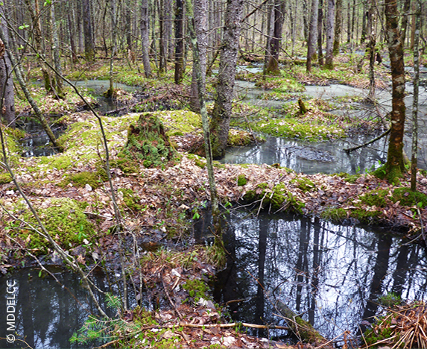
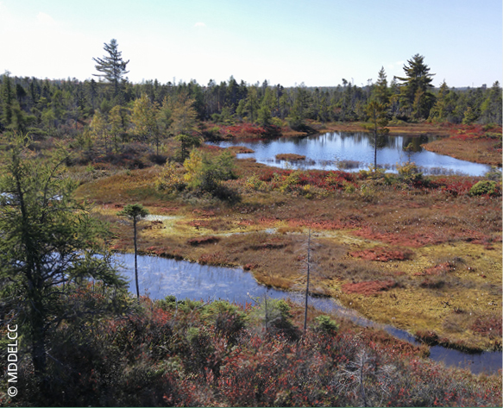
MERCI POUR VOTRE ATTENTION !

Slide 46
Conditions générales
31. Les interventions qui, en vertu des articles 27 à 30 de la présente annexe, sont exemptées de l’application du paragraphe 4 du premier alinéa de l’article 22 de la Loi, doivent être réalisées conformément aux conditions suivantes :
  1° sans remblai ni déblai, sauf pour
    [les travaux de déboisement, de drainage ou d’aménagement du sol relatif à la mise en culture, dans la plaine inondable (article 28)]
    [les travaux de drainage dans la rive ou la plaine inondable à moins de 30m d’un milieu humide]
    [les travaux d’ensemencement, de plantation d’arbustes et d’arbres…]
    [les travaux d’entretien ou de réparation d’un ponceau situé dans un milieu humide…]
    [les travaux d’aménagement, de réparation ou d’entretien d’un passage à gué (largeur < 7m)…]
    [les travaux d’ensemencement, de plantation d’arbustes et d’arbres…]
    [les travaux de reconstruction ou d’élargissement d’un chemin forestier existant dans la rive d’un lac ou d’un cours d’eau ou les travaux de construction, de reconstruction ou d’élargissement d’un chemin forestier dans une plaine inondable, sauf s’ils sont également réalisés dans le littoral ou dans un milieu humide]
    [les travaux d’entretien, de réparation ou de fermeture d’un chemin forestier…]

Slide 47
Conditions générales
31. Les interventions qui, en vertu des articles 27 à 30 de la présente annexe, sont exemptées de l’application du paragraphe 4 du premier alinéa de l’article 22 de la Loi, doivent être réalisées conformément aux conditions suivantes :
  2° sans utiliser de pesticides, sauf pour […];
  3° sans machinerie lourde, sauf pour :
    [les travaux de reconstruction ou d’élargissement d’un chemin forestier existant dans la rive d’un lac ou d’un cours d’eau ou les travaux de construction, de reconstruction ou d’élargissement d’un chemin forestier dans une plaine inondable, sauf s’ils sont également réalisés dans le littoral ou dans un milieu humide]
    [l’aménagement d’un chemin d’hiver au sens du RADF dans un marécage arborescent ou une tourbière boisée, lorsque le sol est gelé sur une profondeur de plus de 35 cm]
    [les travaux d’entretien, de réparation ou de fermeture d’un chemin forestier…]

Slide 48
Conditions générales
31. Les interventions qui, en vertu des articles 27 à 30 de la présente annexe, sont exemptées de l’application du paragraphe 4 du premier alinéa de l’article 22 de la Loi, doivent être réalisées conformément aux conditions suivantes :
  3° sans machinerie lourde, sauf pour :
    [la coupe réalisée dans la plaine inondable d’un lac ou d’un cours d’eau sauf si elle est également réalisée dans un milieu humide]
    [la coupe partielle réalisée dans la rive d’un lac ou d’un cours d’eau, dans un marécage arborescent ou une tourbière boisée (sauf si elle est réalisée dans un étang, un marais, un marécage arbustif ou une tourbière ouverte)]:
      i. la coupe est effectuée sur au plus 50 % des tiges de 10 cm et plus de diamètre;
      ii. un couvert forestier d’au moins 50 % est préservé, incluant les sentiers d’abattage et de débardage;
      iii. les arbres qui restent en place sont répartis uniformément;
    [la coupe totale sur une superficie de moins de 4 ha réalisée dans un marécage arborescent ou une tourbière boisée, sauf si elle est réalisée dans une lisière boisée de 20 m en bordure d’une tourbière ouverte, d’un marais ou d’un marécage arbustif riverain conformément aux conditions prévues au RADF;
  4° sans dynamitage...

Slide 49
Conditions générales
31. Les interventions qui, en vertu des articles 27 à 30 de la présente annexe, sont exemptées de l’application du paragraphe 4 du premier alinéa de l’article 22 de la Loi, doivent être réalisées conformément aux conditions suivantes :
  5° sans l’aménagement d’un chemin d’accès, sauf pour les mêmes exclusions que sans machinerie lourde ;
  6° sans orniérage du sol, sauf pour
    [les travaux de reconstruction ou d’élargissement d’un chemin forestier existant dans la rive d’un lac ou d’un cours d’eau ou les travaux de construction, de reconstruction ou d’élargissement d’un chemin forestier dans une plaine inondable, sauf s’ils sont également réalisés dans le littoral ou dans un milieu humide]
    [les travaux d’entretien, de réparation ou de fermeture d’un chemin forestier…]
  7° sans nuire au libre écoulement des eaux;
  8° sans nuire à la circulation du poisson, sauf pour […]
  9° en utilisant des matériaux naturels [...]

